Slide 1
EDUCAÇÃO AMBIENTAL E A REINSERÇÃO SOCIAL
Cleonice de Almeida Pinto
João Aparecido Mendes
Karoline Ferreira dos Santos.

Slide 2
Introdução
Santo André: região metropolitana de São Paulo; população de cerca de 700 mil habitantes
Semasa (Serviço Municipal de Saneamento Ambiental): desde 1969 - autarquia municipal responsável pelo saneamento ambiental na cidade.
1998: publicação da Política Municipal de Gestão e Saneamento Ambiental – criação do Departamento de Gestão Ambiental, responsável pela Educação Ambiental na cidade.

Slide 3
Introdução
Política Municipal de Educação Ambiental de Santo André (Lei n° 9738)
Art. 2 A Educação Ambiental é uma dimensão da Educação que busca, por meio de processos educativos permanentes e participativos, despertar nos indivíduos e na coletividade os valores, saberes, conhecimentos, habilidades, atitudes e competências com vista à transformação da interação do ser humano com seu meio biofísico, cultural e social para um convívio sustentável devendo estar presente de forma articulada em todos os níveis e modalidades do processo educativo, em caráter formal e não formal.
Art 7. III - Educação Ambiental em todos os processos formativos, de maneira transversal, interdisciplinar e articulada aos Parâmetros Curriculares Nacionais, às Diretrizes Curriculares Nacionais e ao Plano Municipal de Educação;
EDUCAÇÃO AMBIENTAL “E A REINSERÇÃO SOCIAL”.
Formação Ambiental para os Socioeducandos dos Centros socioeducativo I e II na Fundação Casa de Santo André.

Slide 4
Levar informações e compartilhar conceitos básicos de meio ambiente (teórico e prático);
Promover reflexões e ações sobre as problemáticas ambientais mais relevantes na comunidade;
Socioeducandos se tornem multiplicadores plenos de práticas sustentáveis na sociedade.
Contribuir para a formação ambiental do socioeducando no contexto da sociedade valorizando sua cultura, vivência, experiência e seu conhecimento;
Favorecer e desenvolver competências, de modo a promover habilidades e a contribuir com o processo educativo na formação e ressocialização dos jovens na sociedade;
Estimular os jovens a serem multiplicadores dos conhecimentos sobre meio ambiente em sua comunidade;
Desenvolver e divulgar o protagonismo socioambiental dos menores dentro dos Centros Socioeducativo da Fundação Casa de Santo André.
Fortalecer as ações e a integração entre os órgãos públicos no âmbito Municipal e Estadual.
Objetivos
Objetivo Específico
Objetivo Específico
Objetivo Específico
Objetivo Geral
Objetivo Específico
Objetivo Específico

Slide 5
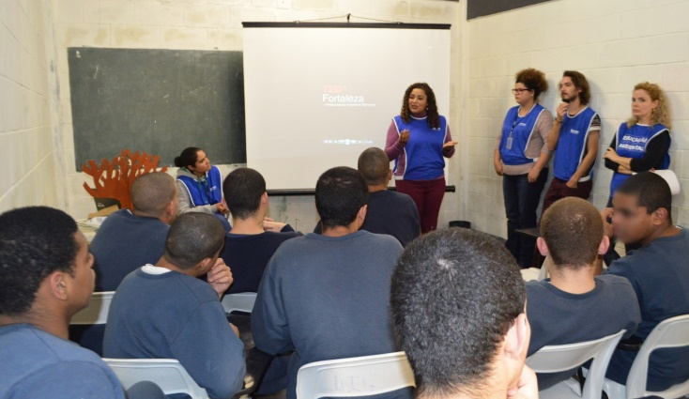
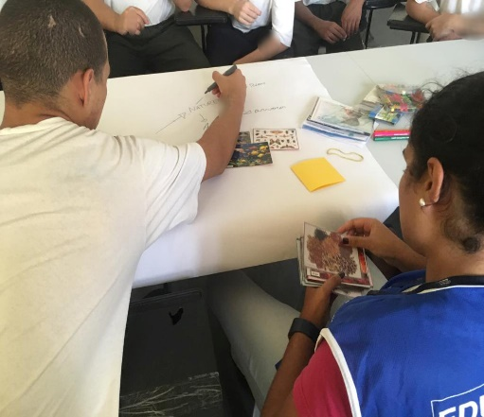
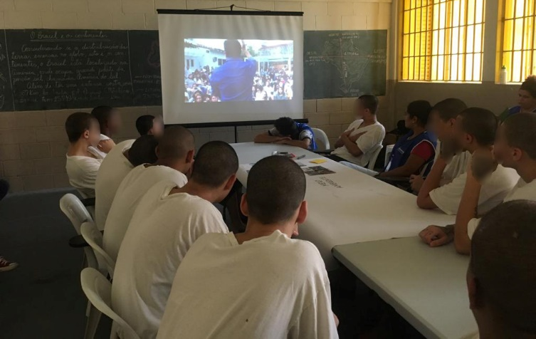
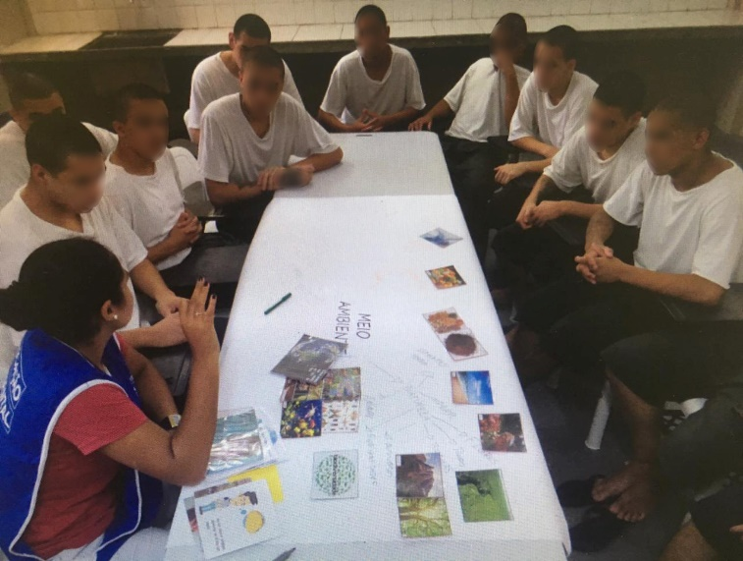
Metodologia
O método desenvolvido foi aplicado em sala de aula e no ambiente externo da instituição Fundação Casa de Santo André;
Os módulos foram ministrados de forma transversal (teórico e prático), tais como palestras, oficinas, exibição de vídeos educativos, exposições, práticas de horta, além de plantio de espécies nativas, ornamentais e condimentares.

Slide 6
Resultados Esperados
Aumento do número de munícipes (moradores de Santo André) que atuem como multiplicadores de educação socioambiental;
Maior disseminação de informações aos moradores de diversas comunidades de Santo André e e região;
Fortalecimento das ações e a integração entre os órgãos no âmbito Municipal e Estadual;
Promoção e melhoria da qualidade de vida e qualidade ambiental da população;
Desenvolvimento de novos valores e novas práticas relacionadas à questão ambiental a partir da realidade e vivência de cada menor.
Resultados

Slide 7
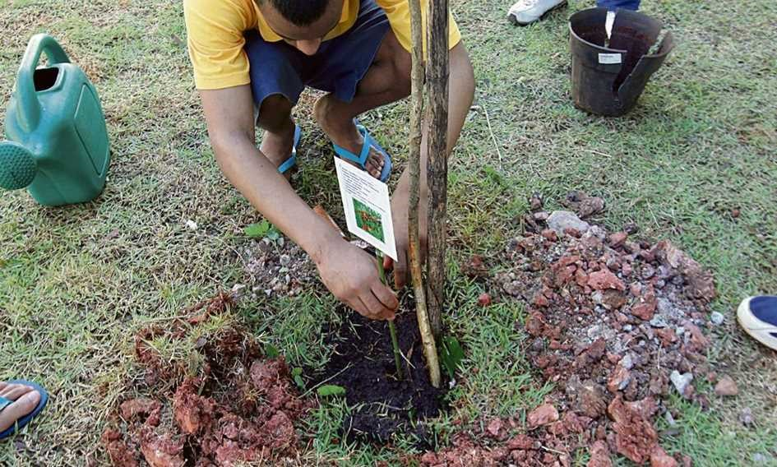
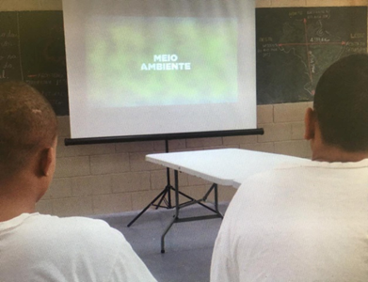
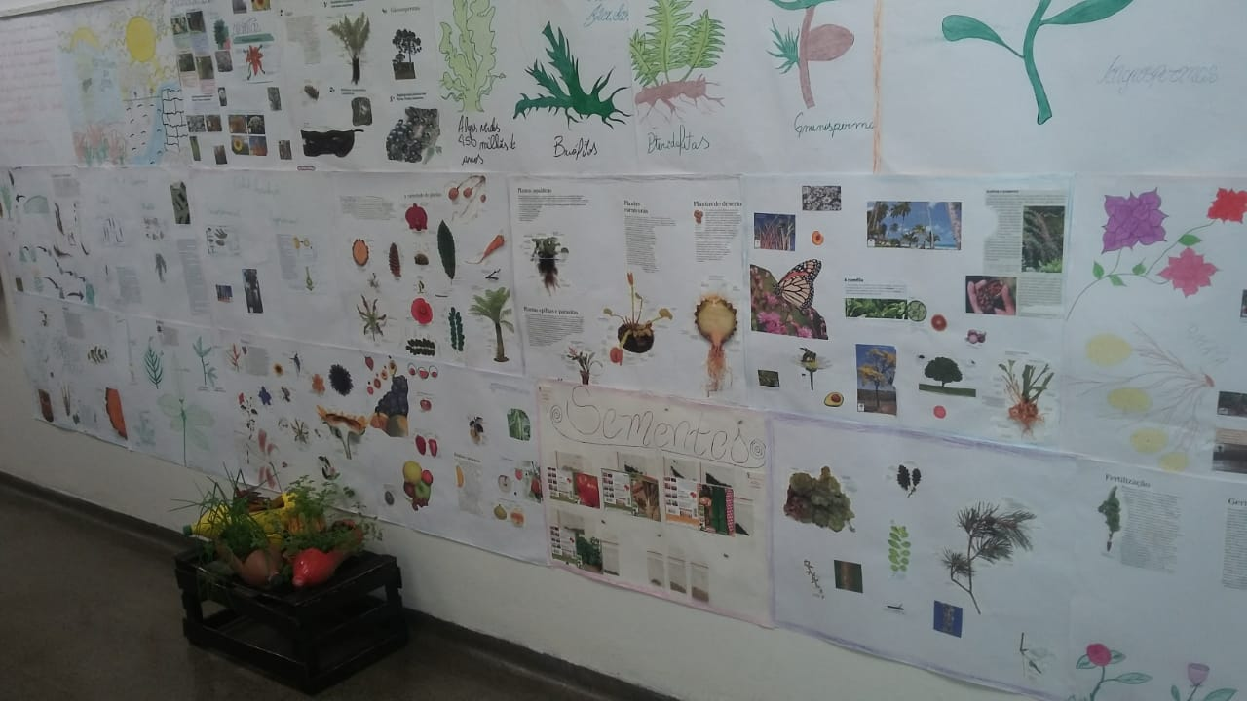
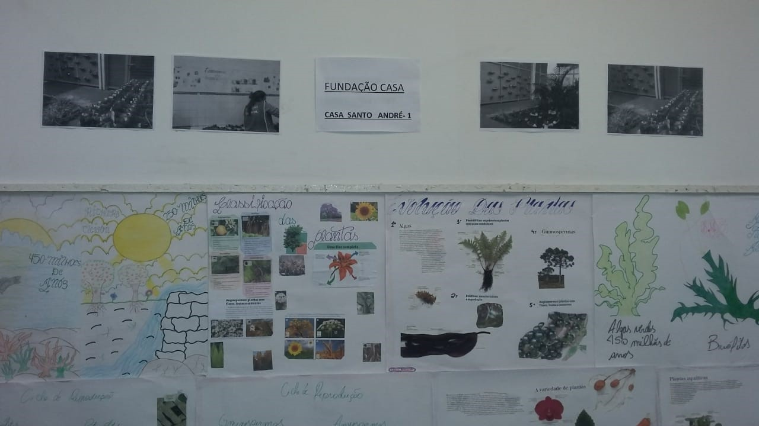
Plantio de espécies nativas

Slide 8
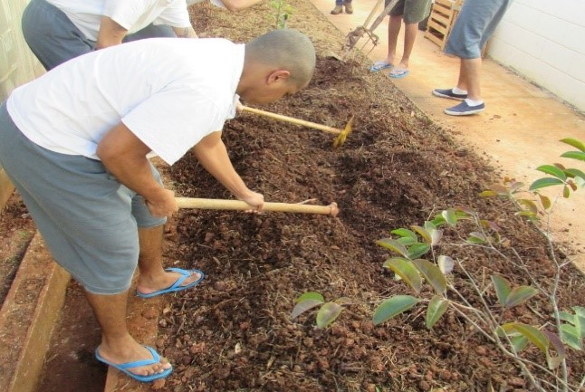
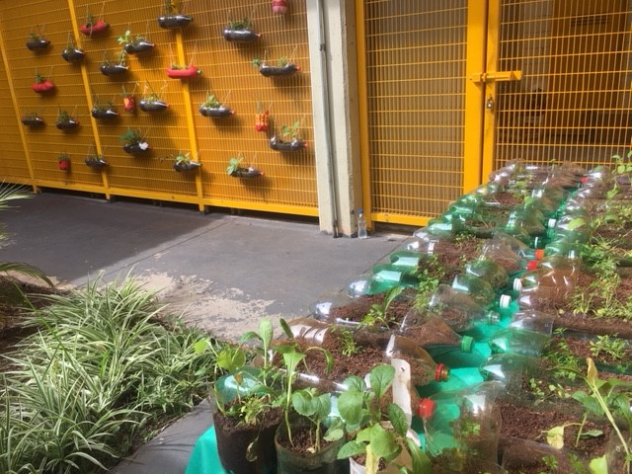
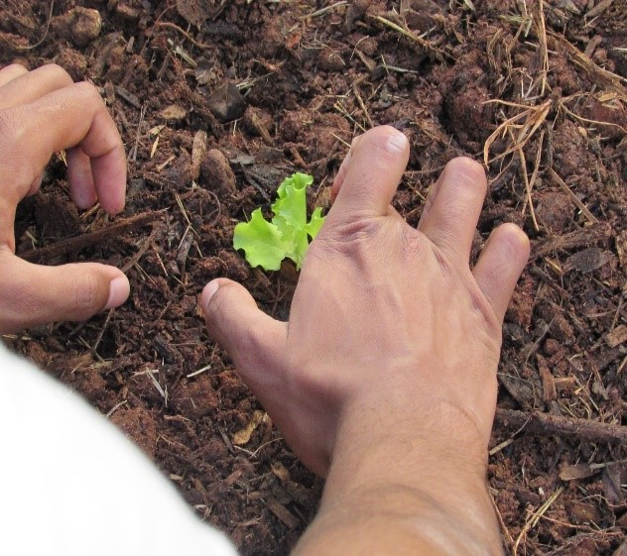
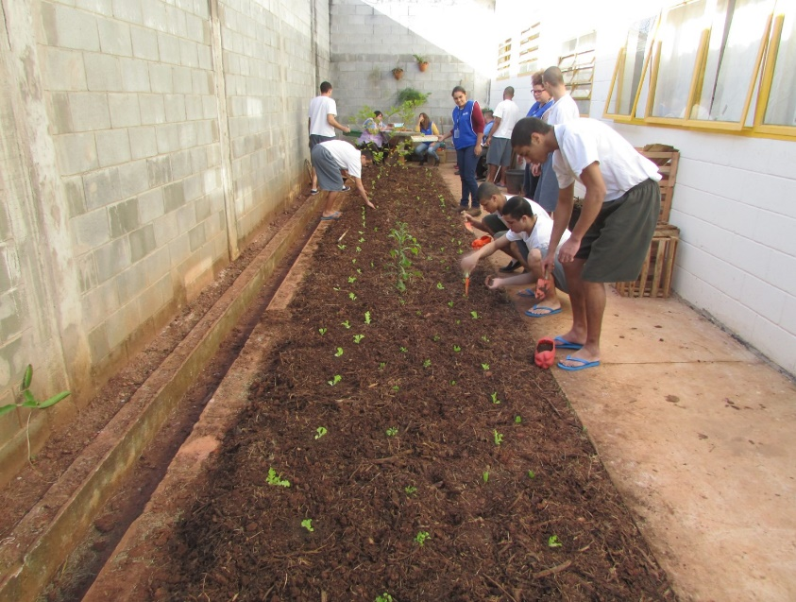
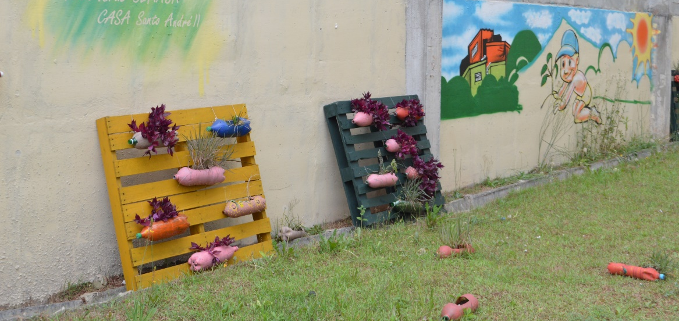
Horta, ornamentais e condimentares

Slide 9
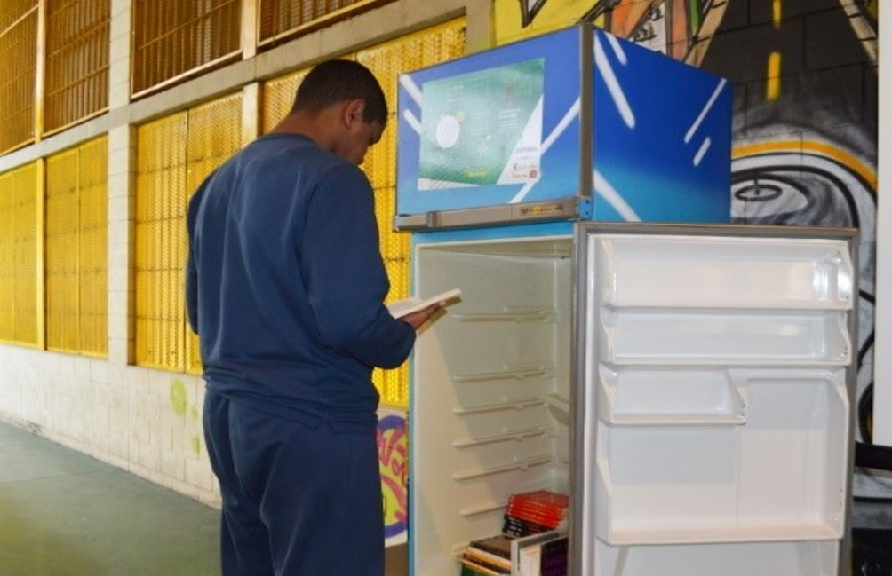
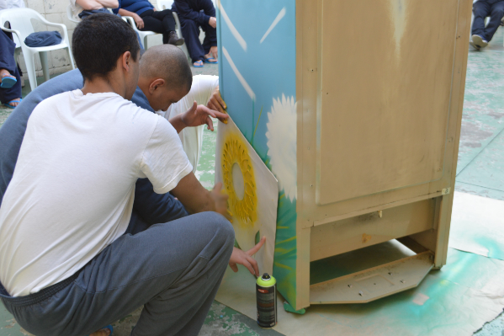
Livro Vivo e Geladeira Estante

Slide 10
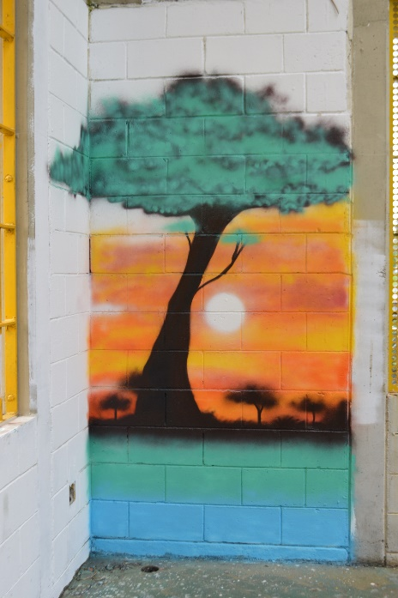
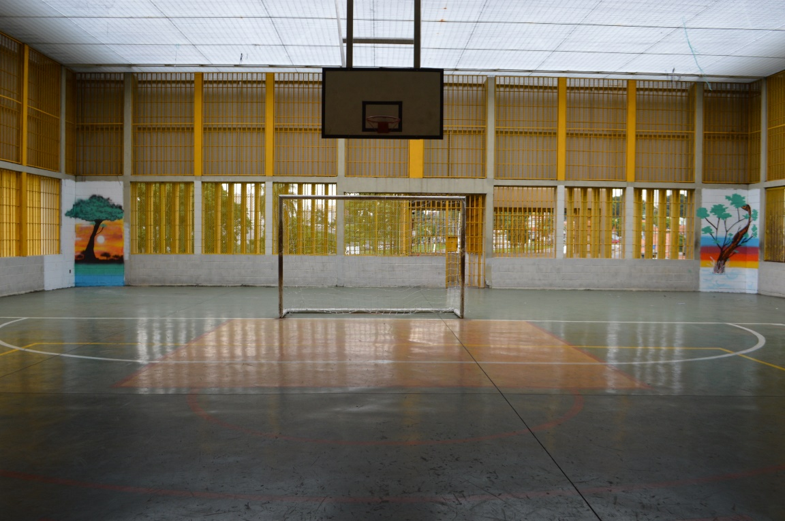
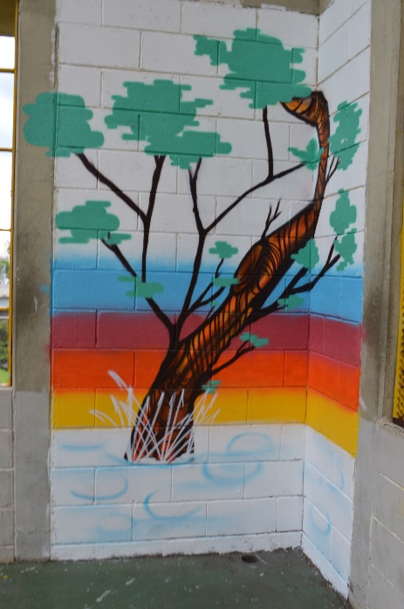
Grafite com tema meio ambiente

Slide 11
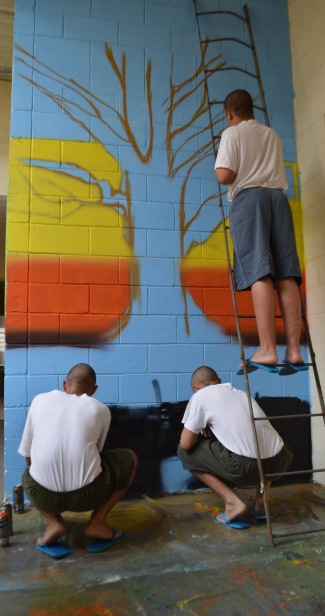
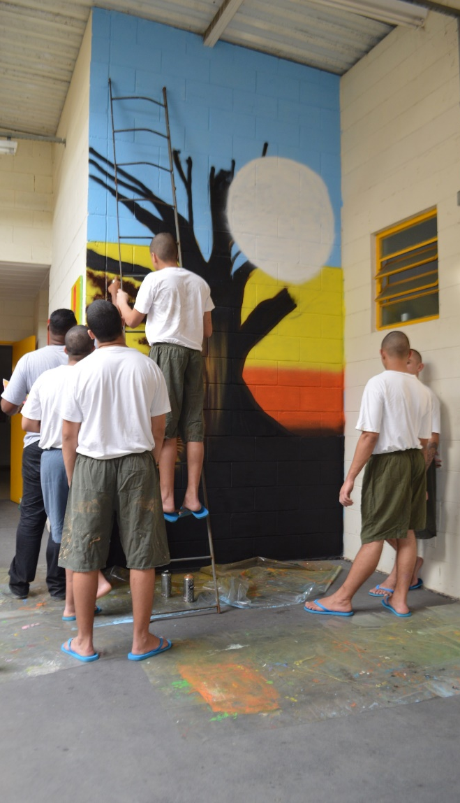
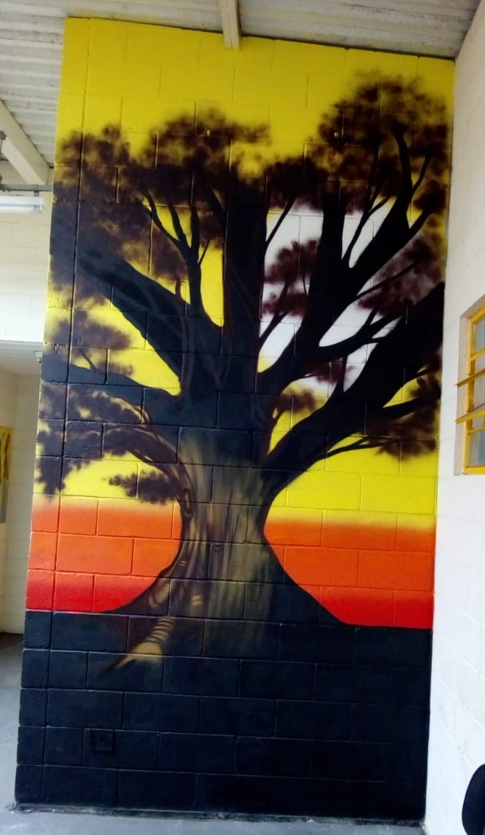

Slide 12
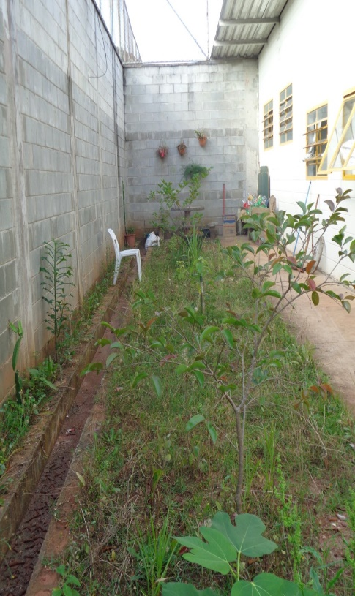
Conclusão
Esta proposta favoreceu compartilhar ações entre direção, funcionários e professores da educação formal da Fundação Casa de Santo André dentro de um processo de formação mais humanizado;
Além de confirmar a viabilidade da aplicação desta proposta de ensino também em demais Instituições que apresentam sistema de cumprimento de medida socioeducativa no estado brasileiro

Slide 13
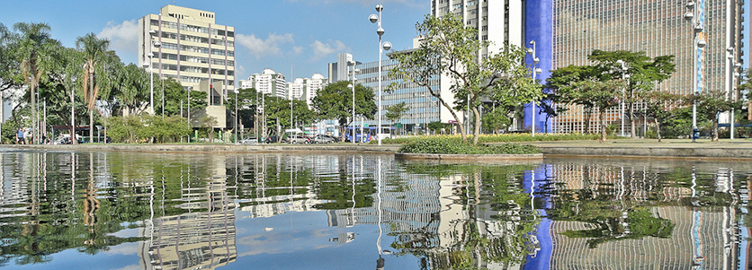
GERÊNCIA DE EDUCAÇÃO E
MOBILIZAÇÃO AMBIENTAL
educ.ambiental@semasa.sp.gov.br
Fone: 4433 - 9855/9846
www.semasa.sp.gov.br

